Slide 1
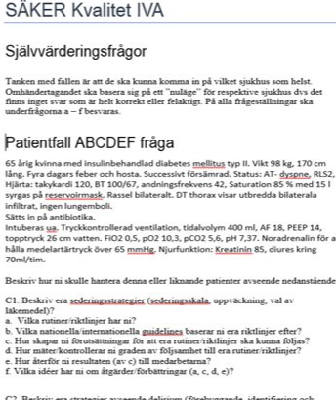
Hur gjorde vi i Östersund?

Slide 2
Hur gjorde vi i Östersund?
Vi bildade ett Team senvåren 2019
Arbetssätt
Pia Iwars, enhetschef
Emma Jonsson, sjuksköterska med kvalitetsansvar
Gunilla Magnusson, sjuksköterska, med IT-ansvar
Johanna Pålsson, undersköterska
Ulrika Östberg, läkare, MLU
Line Samuelsson, läkare
Jonas Tyden, läkare
Uppdaterade PM – skrev inget nytt
Diskuterade med varandra
Rapporterade in alla frågor
Tidsåtgång två heldagar för Teamet samt en hel del eget arbete.

Slide 3
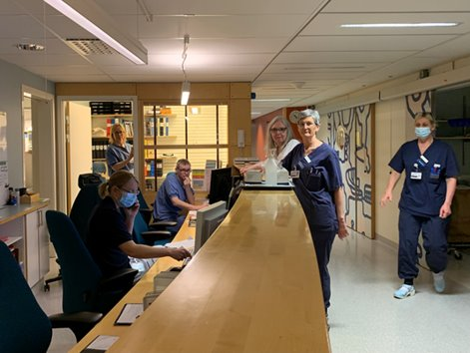
Hur gjorde vi i Östersund?
Till sist fick vi besök av SIR hösten 2019

Slide 4
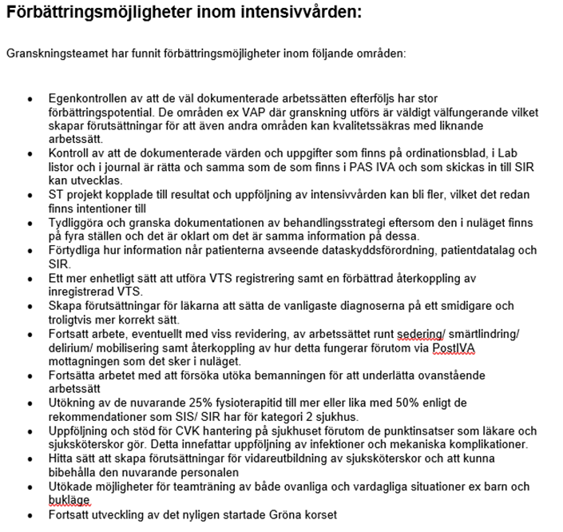
Hur gjorde vi i Östersund?
RAPPORTEN

Slide 5
Hur gjorde vi i Östersund?
Kontraktet färdigt januari 2020

Slide 6
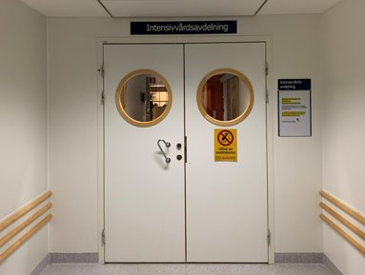
Hur gjorde vi i Östersund?
Dörren stängdes för uppföljningsarbete under våren...

Slide 7
Hur gjorde vi i Östersund
Arbetet återupptogs sommar-höst 2020
Samma grupp arbetade mycket individuellt
2 dagar avsatta gemensamt
Redovisningen sköts upp till februari 2021

